Slide 1
Формирование функциональной грамотности на уроках изобразительного искусства в начальной школе.
УМК «Изобразительное искусство» издательство «Просвещение»
«Все права защищены. Настоящая информация является конфиденциальной, может содержать результаты интеллектуальной деятельности и/или средства индивидуализации, принадлежащие АО «Издательство «Просвещение» (ОГРН 1147746296532), персональные данные физических лиц, а также информацию, являющуюся коммерческой тайной АО «Издательство «Просвещение». Информация адресована в печатной или электронной форме исключительно лицам, которым она предназначена. Если Вы не являетесь адресатом или получили информацию по ошибке, просьба незамедлительно сообщить об этом отправителю и удалить все копии этих материалов, которые могут находиться на Вашем сервере или уничтожить физически. Никакая часть информации не может быть скопирована, раскрыта или распространена в какой бы то ни было форме и какими бы то ни было средствами, включая размещение в сети Интернет и в корпоративных сетях, а также записана в память ЭВМ, для частного или публичного использования, без письменного разрешения владельца авторских прав.
© АО «Издательство «Просвещение», 2019*»

Slide 2



ОЦЕНКА ФУНКЦИОНАЛЬНОЙ ГРАМОТНОСТИ 15-ЛЕТНИХ УЧАЩИХСЯ
Читательская грамотность
Математическая грамотность
Естественнонаучная грамотность
Финансовая грамотность
В ходе исследования изучается не уровень усвоения школьной программы, а способность подростков применять полученные знания в жизни.

Slide 3
Формы функциональной грамотности
компьютерная грамотность
грамотность поведения в чрезвычайных ситуациях
коммуникативная грамотность
информационная грамотность
грамотность при овладении иностранными языками
бытовая грамотность
общественно-политическая грамотность

Slide 4
PISA «Международная программа оценки учебных достижений учащихся»
Использовать информацию представленную в разных формах
Умение анализировать текст, анализировать картину
Чтение схем, чертежей
Понимать условные обозначения
Умение извлекать информацию из разных источников
Умение контролировать ход и результат решения проблемы – выбрать материал для решения задачи
И т.д.

Slide 5
Две формы освоения мира
Научная
(рационально-логическая)
Явления
Факты
События
Предметы
И т.д.
Художественная
(эмоционально-интуитивная)
- Эстетически воспринимать явления,
Факты, события, предметы…
- И отражать их в художественных формах

Slide 6
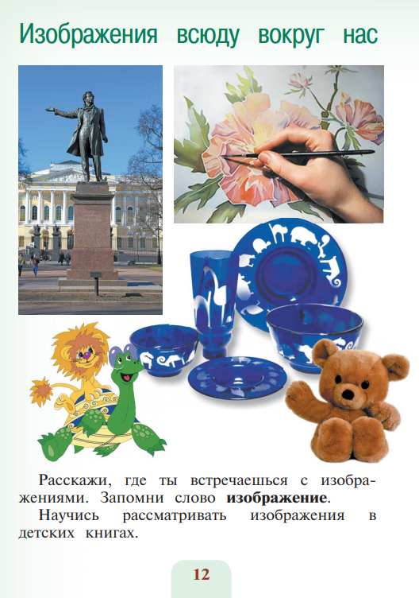
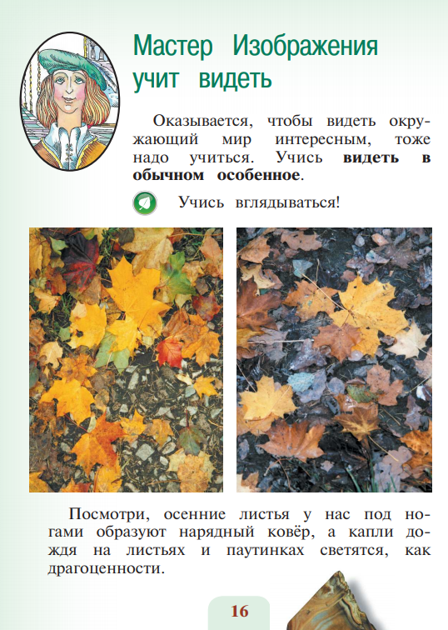
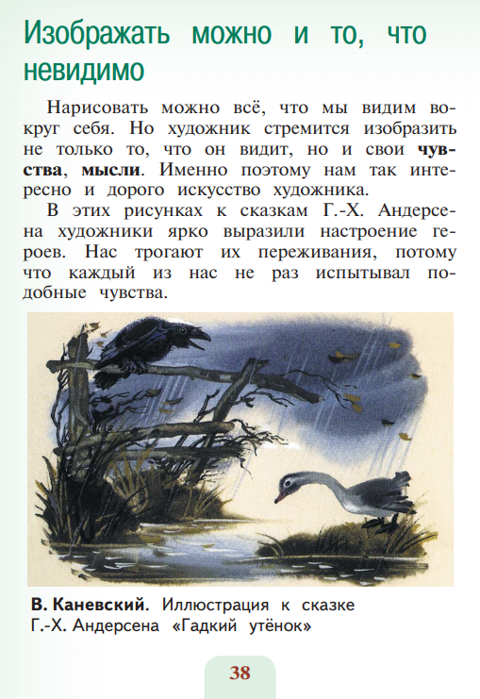
Уметь замечать красоту

Slide 7

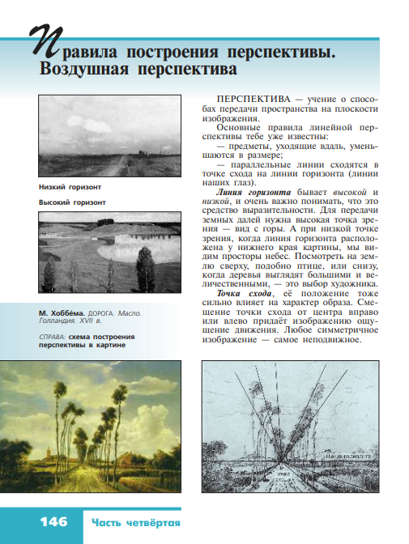
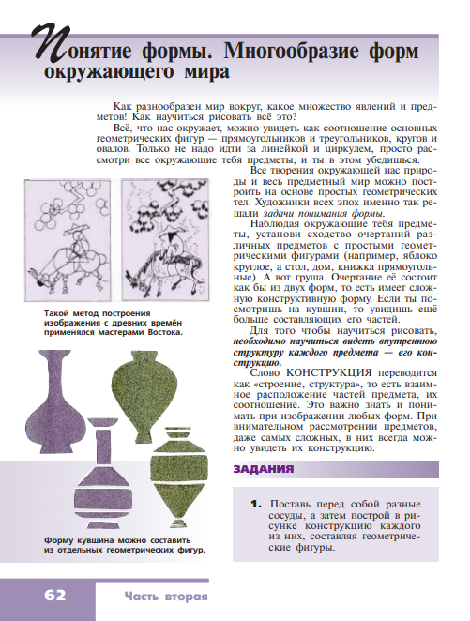
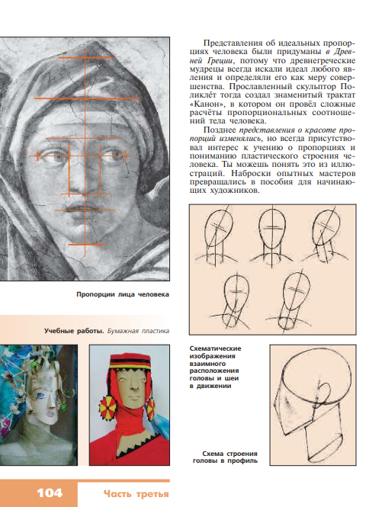
«Художник не копирует, а решает натуру»
Б.М. Неменский

Slide 8
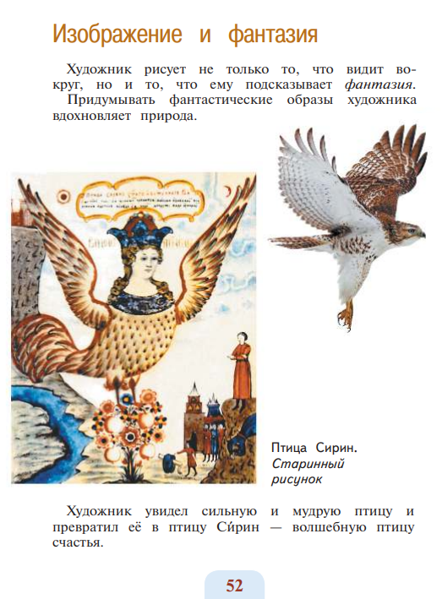
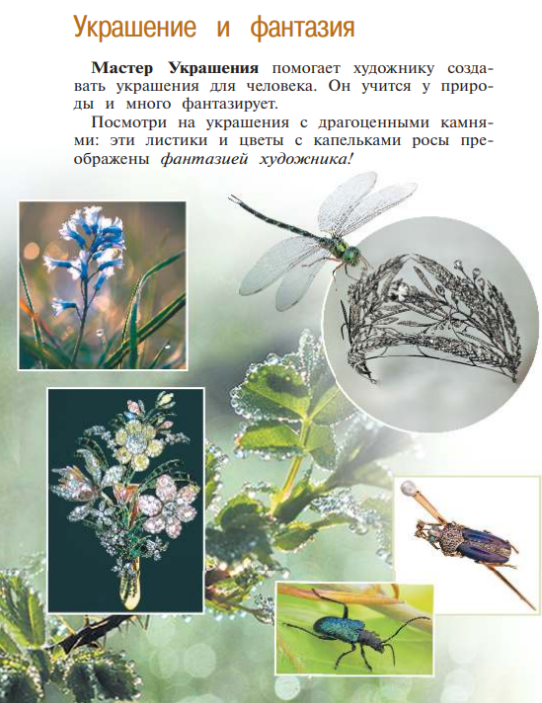
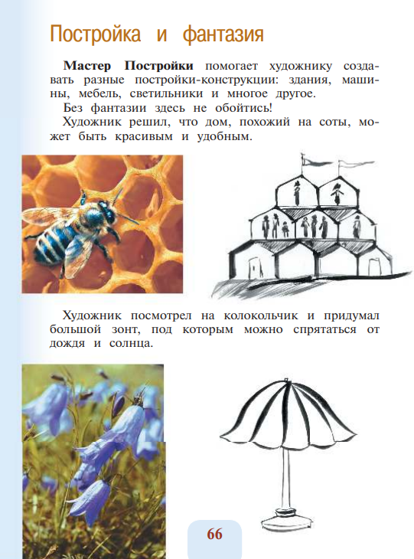
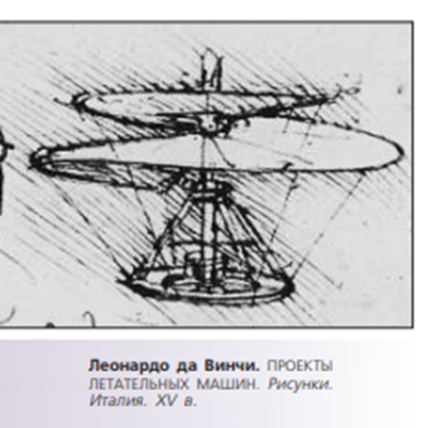
Умение преобразовывать мир

Slide 9
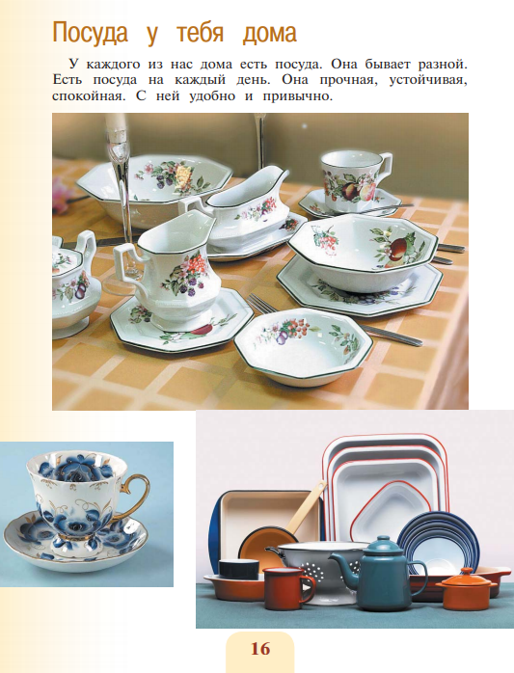
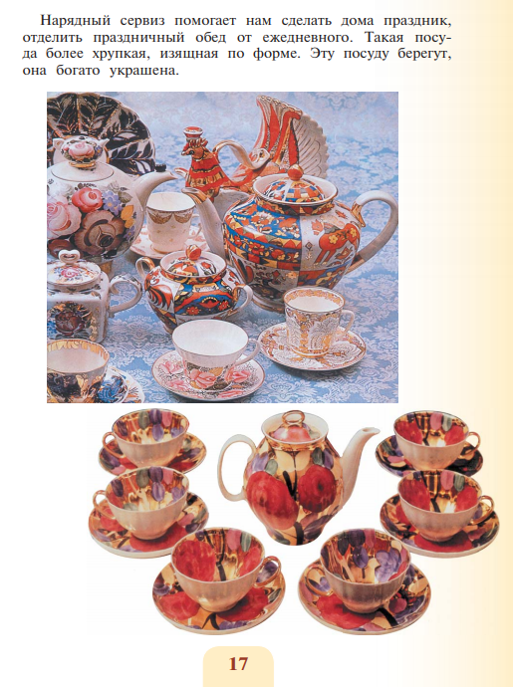
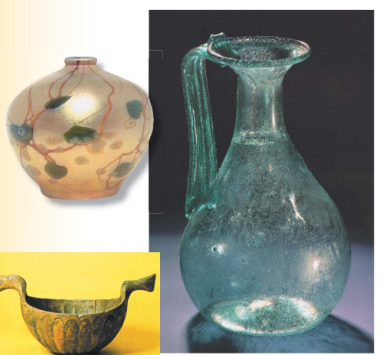
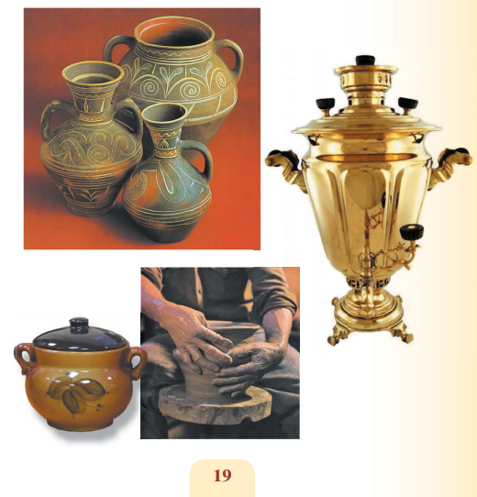
Новый элемент меняет пространство…

Slide 10
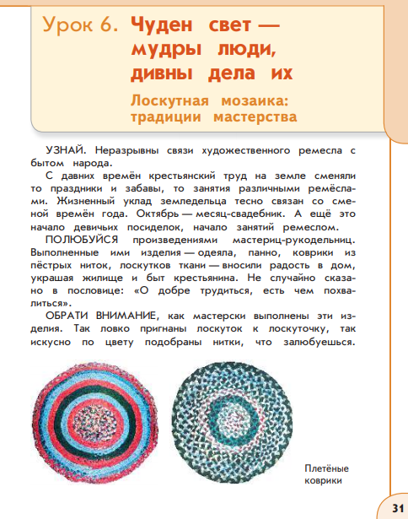
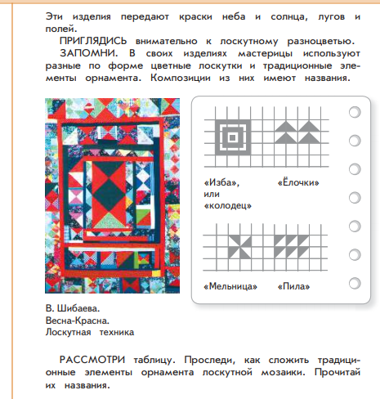
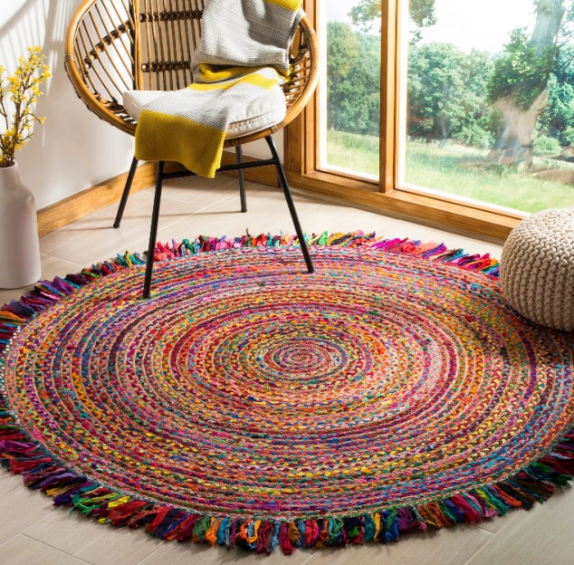
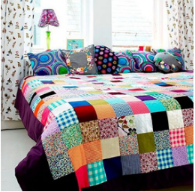
Новый элемент меняет пространство…

Slide 11
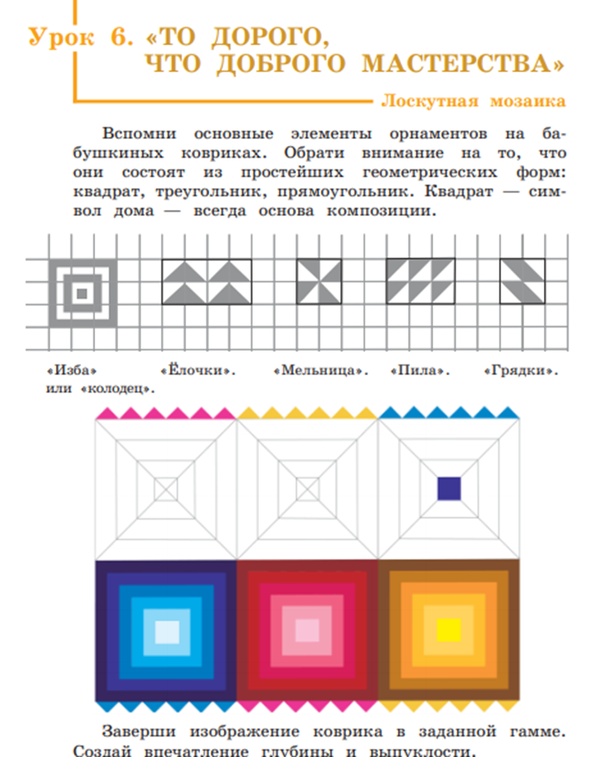
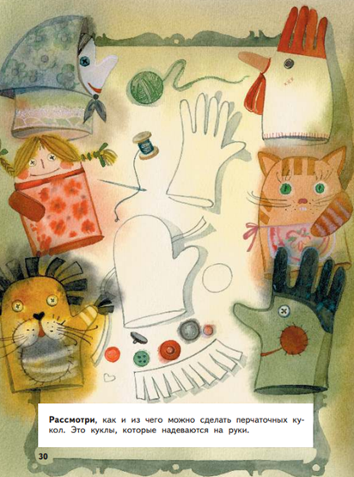
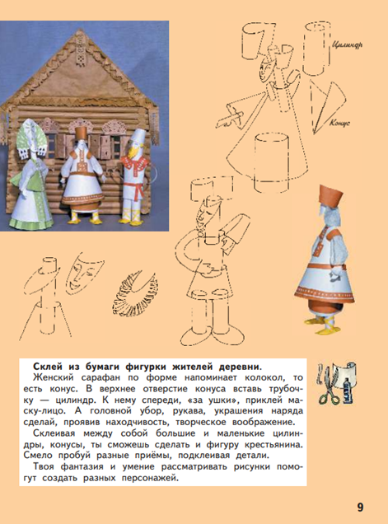
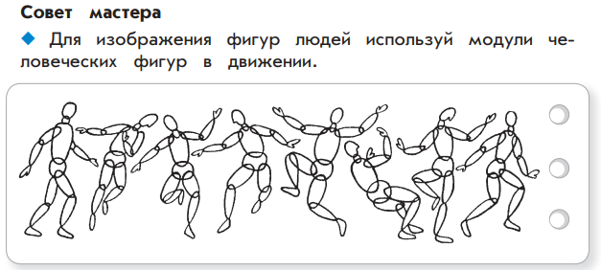
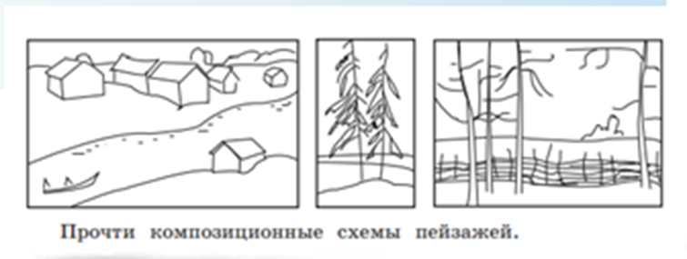
Разные виды информации

Slide 12
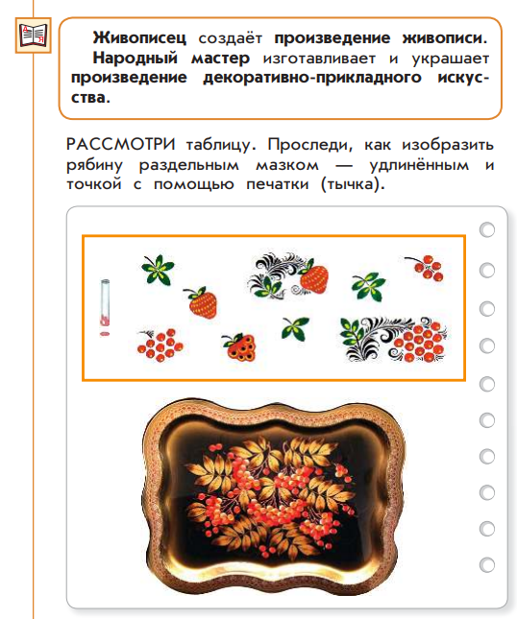
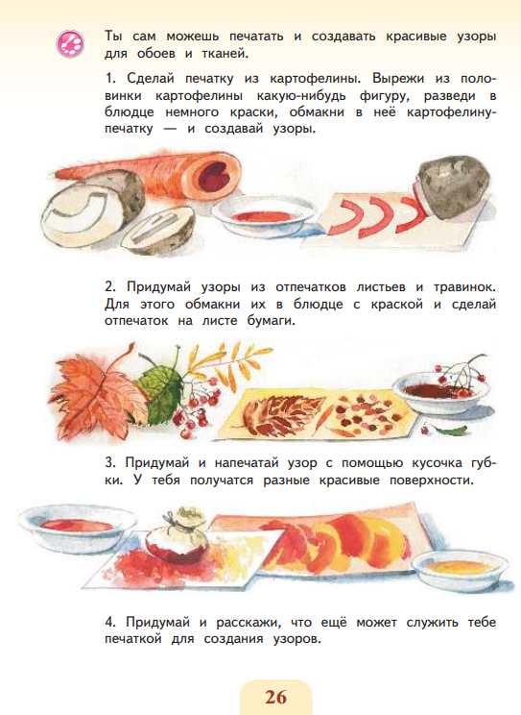
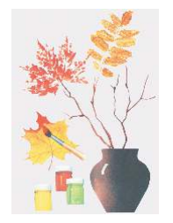
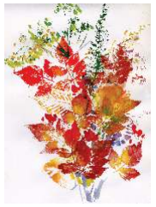
Приём изображения. Что? Так можно было?

